Slide 1


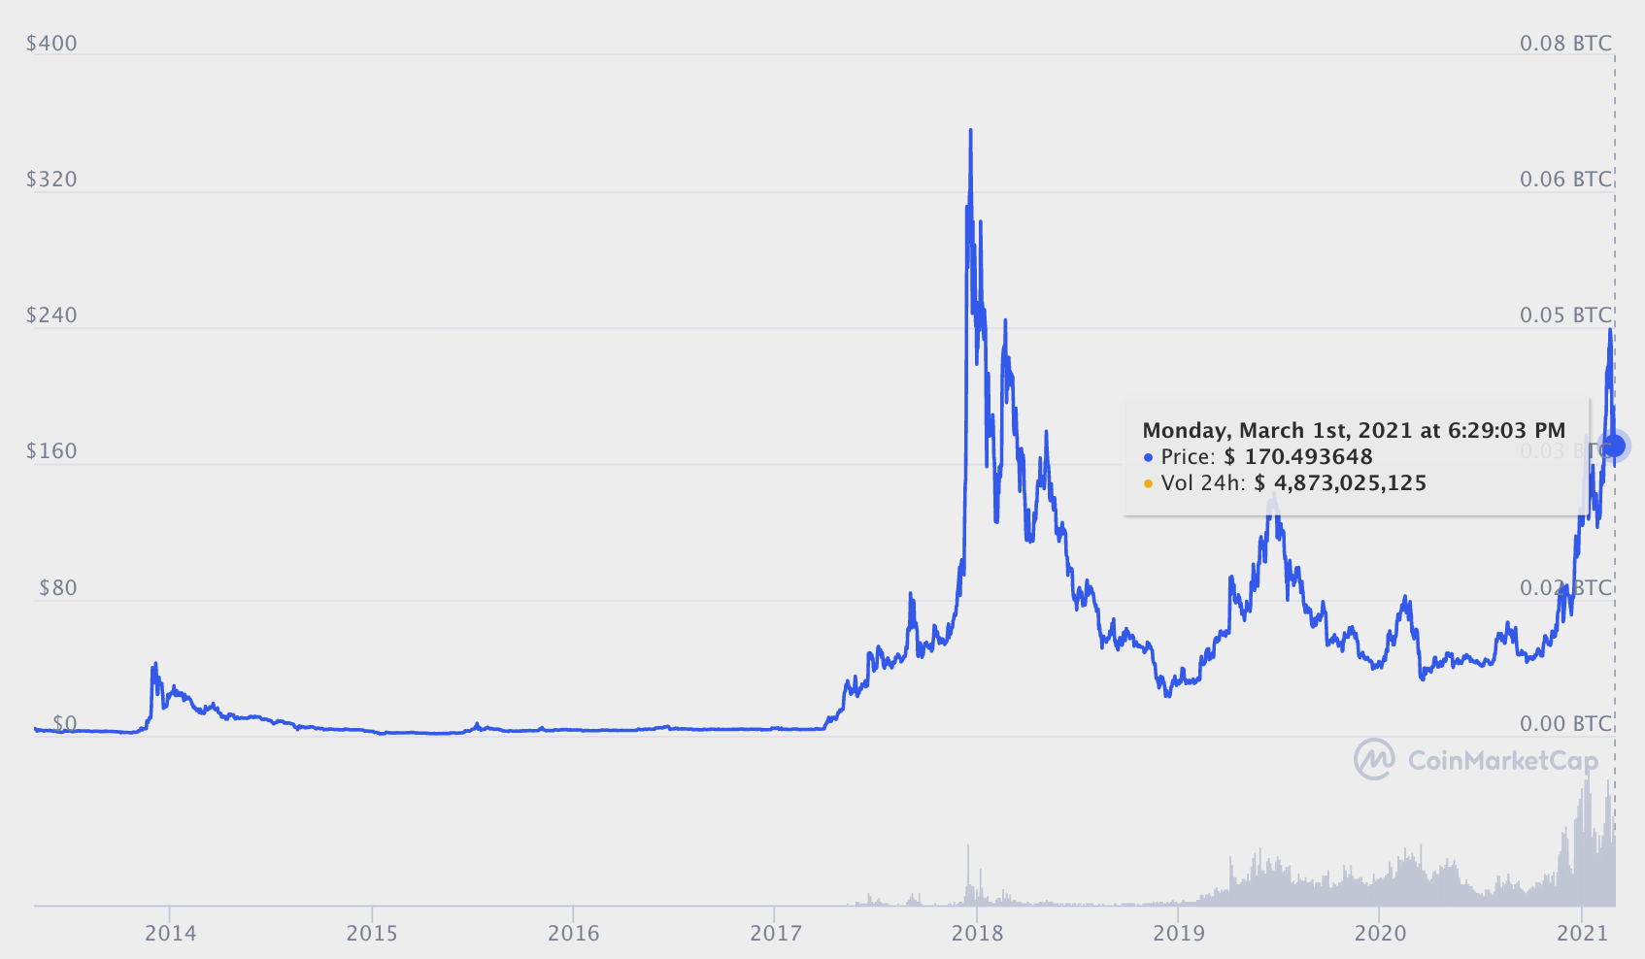
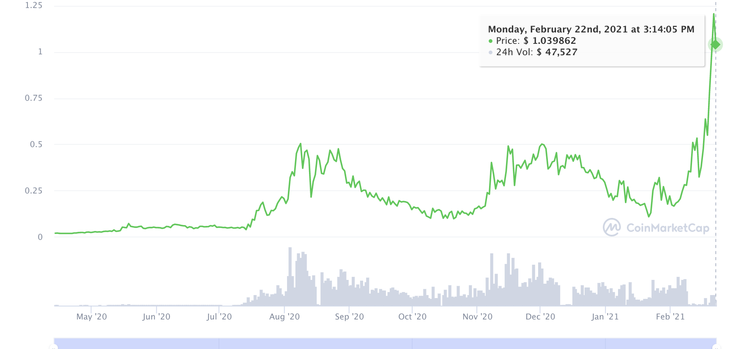
CRYPTO SILVER
THE RACE TO BE A MEDIUM OF EXCHANGE
العرض الحالي
66.6m
10.6M
أقصى عرض
84M
21M
السعر
$171.29
$1.03
سعة السوق
CHART?
السرعة
2.5 دقيقة
فترة الكتلة
1 دقيقة
فترة الكتلة
الرسوم
3 cents / tx
$.00025
40 حركة
for 1 cent
التحقق من صحة كامل السلسلة باستخدام موبايل بسيط
قابلية التوسع
/سلسلة الكتلة قياس
1.3GB
41.3GB
الخصوصية والسرية
خيار الخصوصية
قريبا 2021
100% حركات غير مرئية
تطبيق
ميمبل ويمبل
خيار امتداد سلسلة بطريقة الشوكة
مخطط لعام 2021
الاشتراك اجباري في المحافظ الالكترونية و البورصات
حصريا لكافة الحركات على L1
مقياس اجباري حاليا
عدم إمكانية الانسحاب
التعدين
ASIC
GPU
CPU
MOBILE
2021
Crypto Silver - the race to be a medium of exchange 1st Mar 2021 v06

